Slide 1

반도체장비분석프로그래밍
하이테크 반도체장비소프트웨어 학과 조태섭

Slide 2
import pandas as pd
import numpy as np
n = 500 # 500줄
np.random.seed(42) # 랜덤 시작 점 42상태에서 난수 생성
df = pd.DataFrame({
# 시간: 1시간 간격의 데이터 생성
'time': pd.date_range('2026-06-08', periods=n, freq='h’),
# 온도(섭씨): 25도 전후 (초여름 날씨 가정)
'temperature_c': np.random.normal(25, 3, n),
# 습도(%): 60% 전후 (일반적인 습도)
'humidity_percent': np.random.normal(60, 10, n),
# 풍속(m/s): 3m/s 전후 (나뭇잎이 흔들리는 가벼운 바람 수준)
'wind_speed_ms': np.random.normal(3, 1.5, n)
})
df
print(df.shape)
df
주제 : 초여름 날씨 데이터
시간, 온도, 습도, 풍속
500줄 까지
Random.normal(loc, scale, size)
Loc / 평균
Scale / 표준 편차
n/ 개수
랜덤하게 데이터 생성함
date_range()날짜 범위를 만드는 함수
2026-00-00 시작 날짜
Periods = n 몇개이터 생성할지
Freq= ‘h’’ 1시간 간격으로 생성

Slide 3
 | time | temperature_c | humidity_percent | wind_speed_ms
0 | 2026-06-08 00:00:00 | 26.490142 | 69.261775 | 5.099033
1 | 2026-06-08 01:00:00 | 24.585207 | 79.094166 | 4.386951
2 | 2026-06-08 02:00:00 | 26.943066 | 46.014324 | 3.089446
3 | 2026-06-08 03:00:00 | 29.569090 | 65.629692 | 2.029595
4 | 2026-06-08 04:00:00 | 24.297540 | 53.493574 | 4.047335
... | ... | ... | ... | ...
495 | 2026-06-28 15:00:00 | 26.616730 | 57.188997 | 6.009139
496 | 2026-06-28 16:00:00 | 21.888262 | 77.976865 | 6.092255
497 | 2026-06-28 17:00:00 | 24.428984 | 66.408429 | 4.812549
498 | 2026-06-28 18:00:00 | 22.373145 | 54.288210 | 4.536094
499 | 2026-06-28 19:00:00 | 20.851601 | 65.725828 | 3.888790
500 rows × 4 columns

Slide 4
# 결측 치 : 30 개 무작위로 NaN 처리
idx = np.random.choice(df.index, size=30, replace=False)
df.loc[idx, 'humidity_percent'] = np.nan
# 이상치 : 5개를 비정상 고온으로
df.loc[df.index[:5], 'temperature_c'] = df['temperature_c'] + 15 # 15도 더해서 이상치 생성
# 중복: 앞 3행 통째로 복제해 추가
df = pd.concat([df, df.iloc[:3]], ignore_index=True)
# 자료형 오류 : 풍속을 문자열로 변환
df['wind_speed_ms'] = df['wind_speed_ms'].astype(str) + ' m/s'
df.to_csv('weather_data.csv', index=False) # 저장
결측치 관련 내용 간략하게 설명
df.index 모든행번호(인덱스)
Size = 30 랜덤하게 30개
Replace = False 중복추출방지
df.loc[행, 열]
df.loc[idx, 'humidity_percent'] = np.nan
Idx행 ‘humidity_percent’열 선택된 30곳에 Not a Number 를 접어넣어라
Ignore_index = True 새롭게 인덱스 번호 부여 1, 2, 3,
'astype(str) 숫자 데이터를 문자 데이 데이터로

Slide 5
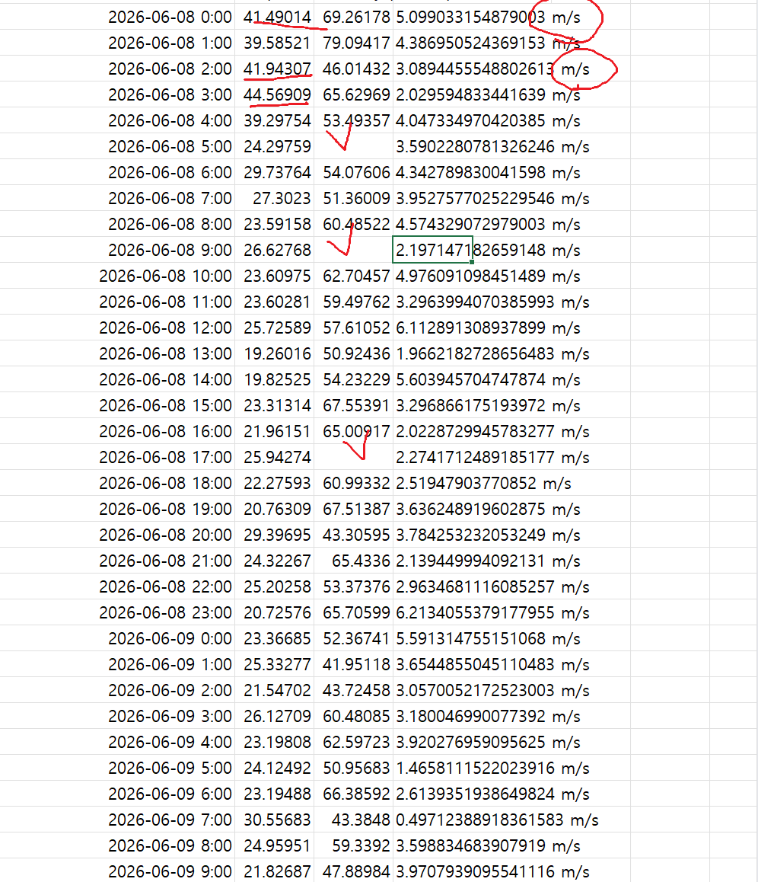

Slide 6
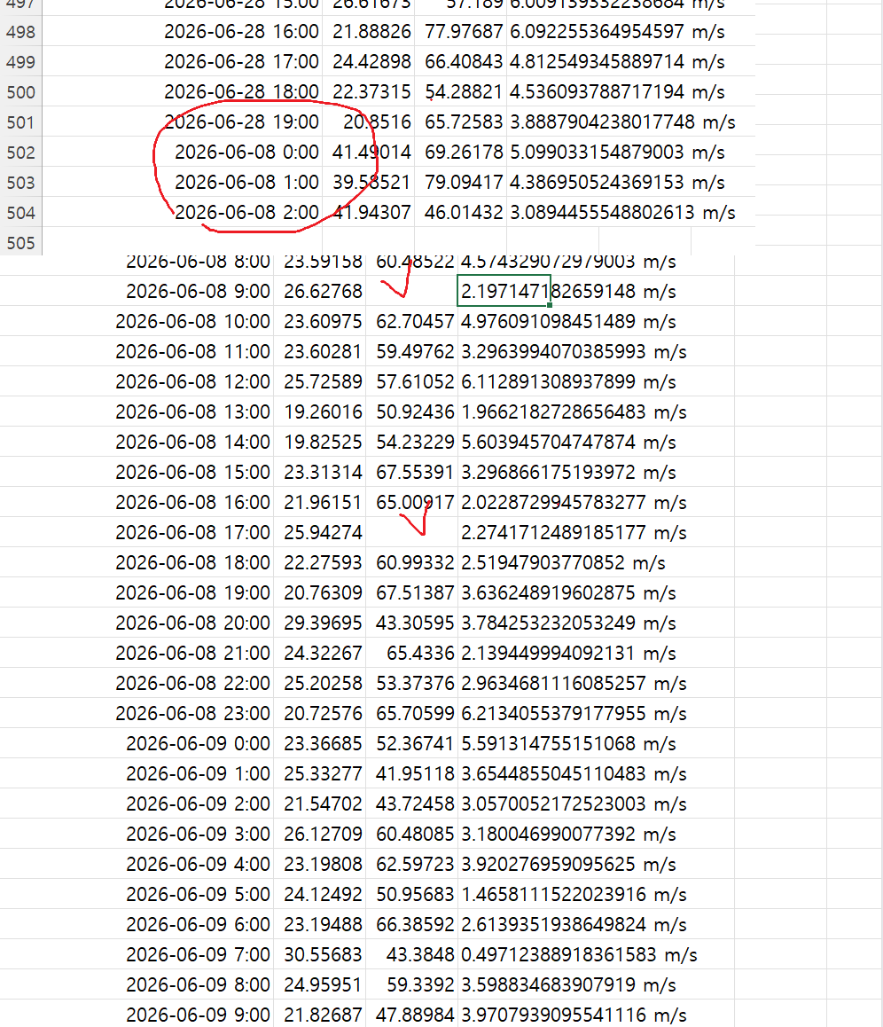

Slide 7
df = pd.read_csv('weather_data.csv') # 불러오기
print(df.info()) # 자료형 결측 개수 한눈에
print(df.isnull().sum()) # 결측치 개수 확인
print(df.duplicated().sum()) # 중복 개수 확인
print(df.describe()) # 수치형 데이터 요약 통계량

Slide 8
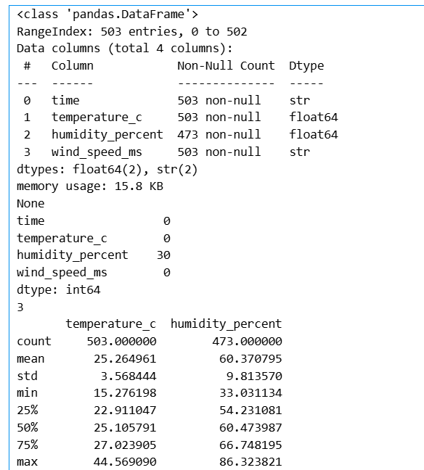
503개 인데 473개 인거 check
결측개수 30개
중복 3개?
수치형

Slide 9
df2 = df.dropna(subset=['humidity_percent'])
(예: 기온, 풍속 등)에 결측치가 있더라도, humidity_percent(습도) 컬럼만 똑바로 채워져 있다면 그 행은 살려둡니다. 반대로 습도 칸이 비어있는 행만 골라서 삭제합니다.
#결측이 너무 많은 '열' 삭제 (예: 50% 이상 )
df3=df.dropna(axis=1, thresh=int(0.5*len(df)))
Axis 열 개준, thresh 전체 데이터 50%
컬럼에 데이터 절반 도 없고, 죄다 NaN로 가득차있다면 열 자체 통째로 지워버림.
# 결측이 있는 행 전체 삭제
df_drop = df.dropna()
print(len(df), '->', len(df_drop))
# 특정 컬럼 기준으로만 삭제
df2 = df.dropna(subset=['humidity_percent'])
#결측이 너무 많은 '열' 삭제 (예: 50% 이상 )
df3=df.dropna(axis=1, thresh=int(0.5*len(df)))
503 -> 473

Slide 10
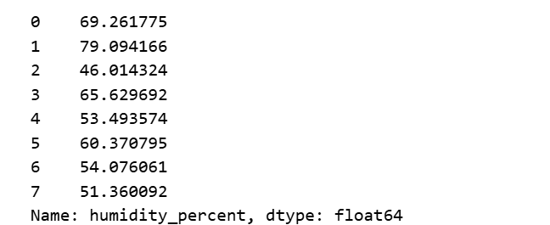
# 평균값으로 채우기
df_mean = df.copy()
df_mean['humidity_percent'] = df_mean['humidity_percent'].fillna(df_mean['humidity_percent'].mean())
# 중앙값으로 채우기
df_median = df.copy()
df_median['humidity_percent'] = df_median['humidity_percent'].fillna(df_median['humidity_percent'].median())
# 직전 값으로 채우기
df_ffill = df.copy()
df_ffill['humidity_percent'] = df_ffill['humidity_percent'].ffill()

Slide 11
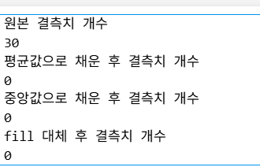
print("원본 결측치 개수")
print(df['humidity_percent'].isnull().sum())
print("평균값으로 채운 후 결측치 개수")
print(df_mean['humidity_percent'].isnull().sum())
print("중앙값으로 채운 후 결측치 개수")
print(df_median['humidity_percent'].isnull().sum())
print("fill 대체 후 결측치 개수")
print(df_ffill['humidity_percent'].isnull().sum())

Slide 12
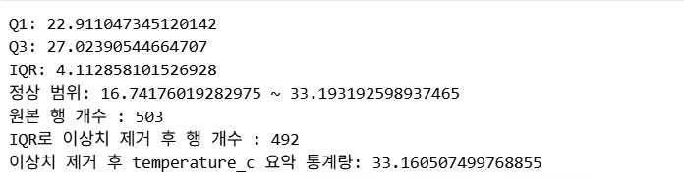
# temperature_c 컬럼에서 결측치는 잠시 제외하고 IQR 계산
temp_data = df['temperature_c'].dropna()
Q1 = temp_data.quantile(0.25)
Q3 = temp_data.quantile(0.75)
IQR = Q3 - Q1
low = Q1 - 1.5 * IQR
high = Q3 + 1.5 * IQR
print("Q1:", Q1)
print("Q3:", Q3)
print("IQR:", IQR)
print("정상 범위:", low, "~", high)
# 정상 범위 안의 값만 남기기
mask = (df['temperature_c'] >= low) & (df['temperature_c'] <= high)
df_clean = df[mask]
print("원본 행 개수 :", len(df))
print("IQR로 이상치 제거 후 행 개수 :", len(df_clean))
print("이상치 제거 후 temperature_c 요약 통계량:", df_clean['temperature_c'].max())

Slide 13
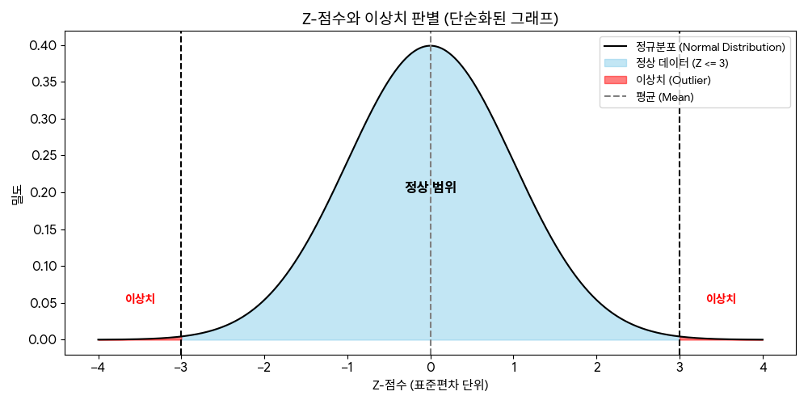
# Z- Score로 이상치 탐지
temp_data = df['temperature_c'].mean()
mean = df['temperature_c'].mean() 평균
std = df['temperature_c'].std() 표준편차
df_z = df.copy()
# Z- Score 계산
df_z['z'] = (df_z['temperature_c'] - mean) / std
df_z_clean = df_z[df_z['z'].abs() <= 3]
절대값 3이하 데이터만
print("Z-Score로 기준 이상치 제거 후 행 개수 :", len(df_z_clean))
print("Z-Score로 이상치 제거 후 temperature_c 요약 통계량:", df_z_clean['temperature_c'].max())

Slide 14
import matplotlib.pyplot as plt
# 시각화로 이상치 확인
import matplotlib.pyplot as plt
# 박스플롯 이상치가 점으로 튀어나옴
df.boxplot(column='temperature_c’)
plt.title('Boxplot of Temperature’)
plt.show()
#시계열 선 그래프 45 지점 위로 솟구침
df['temperature_c'].plot(title='Time Series of Temperature’)
plt.xlabel('Index’)
plt.ylabel('Temperature (C)’)
plt.show()
# 이상치 제거 후 다시 확인
df_clean['temperature_c'].plot(title='Time Series of Temperature (Outliers Removed)’)
plt.xlabel('Index’)
plt.ylabel('Temperature (C)’)
plt.show()

Slide 15
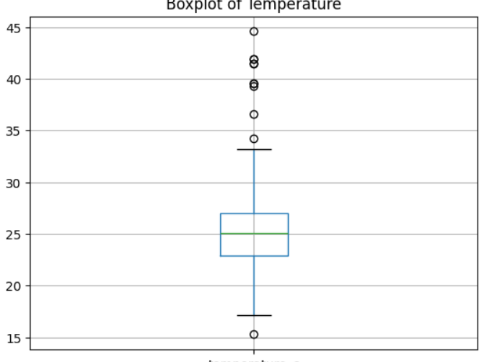

Slide 16
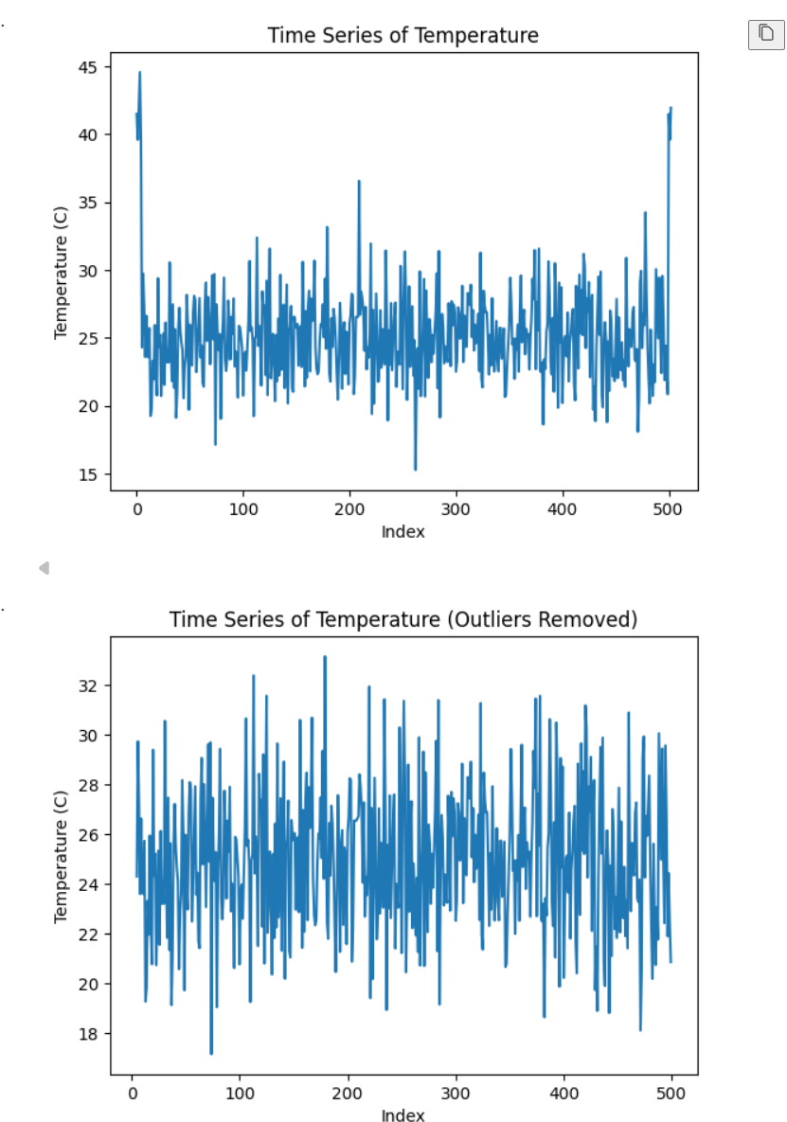

Slide 17
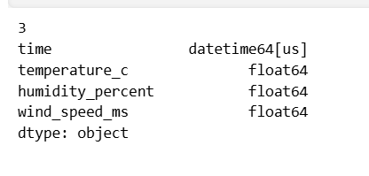
# 중복 행 제거
print(df.duplicated().sum()) # 중복 개수 확인
df = df.drop_duplicates()
#문자열 -> 숫자 변환
df['wind_speed_ms'] = pd.to_numeric(df['wind_speed_ms'], errors='coerce’)
# 변환 불가한 값은 NaN으로 처리
숫자로 변환 to_numeric
Errors = coerce 숫자로 바꿀 수 없으면 NaN으로 처리 해라
# 문자열 -> 날짜 변환
df['time'] = pd.to_datetime(df['time'], errors='coerce’)
Datetime 형태로 바꾸고 errors =‘coerce’ datetime으로 바꿀 수 없으면 NaT로 처리 Not a time
# 변환 불가한 값은 NaT로 처리
print(df.dtypes)

Slide 18
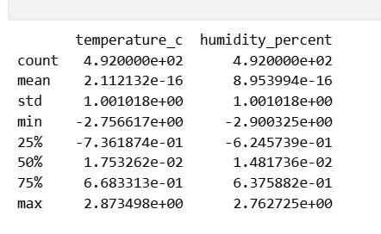
#기준 데이터 선택 : 이상치 제거 후 데이터 사용
df_scale = df_clean.copy()
#결측치가 남아 있다면 중앙값으로 대체
df_scale['humidity_percent'] = df_scale['humidity_percent'].fillna(df_scale['humidity_percent'].median())
#방법 A) Min-Max 정규화: 0~1 사이로 스케일링
c = df_scale['temperature_c']
df_scale['temperature_c_scaled'] = (c - c.min()) / (c.max() - c.min())
# 방법 B) StandardScaler 표준화 (숫자형 컬럼만)
from sklearn.preprocessing import StandardScaler
scaler = StandardScaler()
cols = ['temperature_c', 'humidity_percent'] # wind_speed_ms는 문자열이므로 제외
df_scale[cols] = scaler.fit_transform(df_scale[cols])
print(df_scale[cols].describe())

Slide 19
def clean_pipeline(path):
df = pd.read_csv(path)
# 1)자료형
df['wind_speed_ms'] = pd.to_numeric(df['wind_speed_ms'], errors='coerce’)
# 변환 불가한 값은 NaN으로 처리
df['time'] = pd.to_datetime(df['time'], errors='coerce’)
# 변환 불가한 값은 NaT로 처리
# 종복 /3 ) 이상치(IQR)
df = df.drop_duplicates() # 중복 제거
Q1, Q3 = df['temperature_c'].quantile([0.25, 0.75])
iqr = Q3 - Q1
df = df[(df['temperature_c'] >= Q1 - 1.5*iqr) & (df['temperature_c'] <= Q3 + 1.5*iqr)]
# 4)결측치 처리 : 중앙값으로 대체
df['humidity_percent'] = df['humidity_percent'].fillna(df['humidity_percent'].median())
df.to_csv('weather_data_cleaned.csv', index=False)
return df

Slide 20
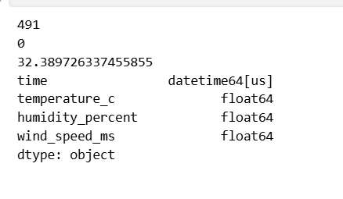
df = clean_pipeline('weather_data.csv')
# 검증 모든 문제가 사려졌는지 확인
print(df.isnull().sum().sum())
print(df.duplicated().sum())
print(df['temperature_c'].max())
print(df.dtypes)

Slide 21
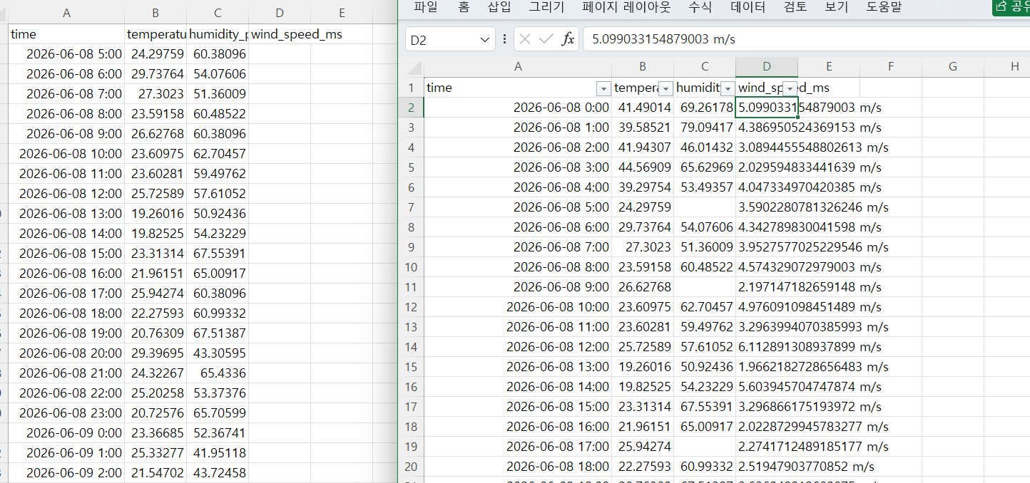

Slide 22

Q & A
폴리텍 고양이

